Slide 1
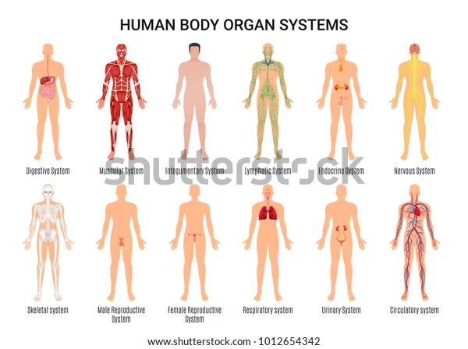
組織が人体に学ぶことが多いのではないでしょうか？
骨格系
組織の構造や体制は、頑丈・骨太か？
神経系
組織末端まで、目配り気配りできているか？
筋肉系
スタッフは、強く逞しく育っているか？
循環器系
組織末端まで、情報が行き渡っているか？
呼吸器系
新鮮な情報を採り入れているか？
消化器系
仕事がしっかり消化され組織の栄養になっているか？

Slide 2
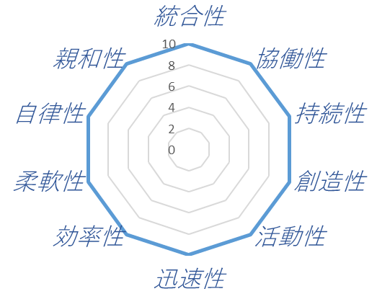
今現在の組織を評価する
統合性
組織の体をなしているか
親和性
言いたいことが言えるか
協働性
協力・支援し合っているか
自律性
指示・指導なくても動くか
持続性
事業を安定継続できるか
柔軟性
状況変化に対応しているか
創造性
イノベーションがあるか
効率性
コストと成果は釣り合っているか
活動性
論より実行できているか
迅速性
意思決定は迅速で的確か

Slide 3
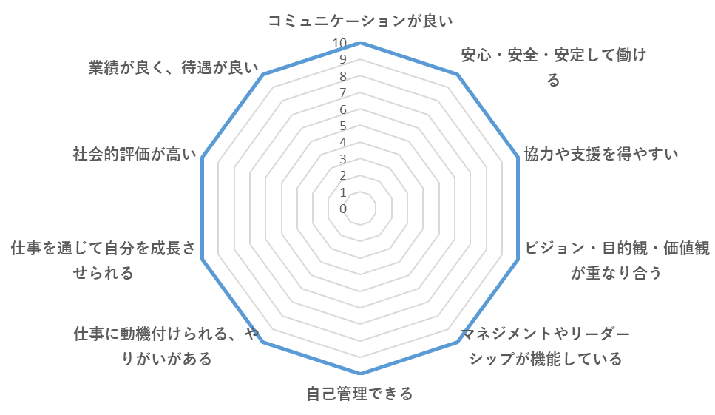
職員の視点から組織を評価する
組織の持つ、社会的な使命
目的や価値の実現
職員満足
好業績
患者・利用者満足

Slide 4
組織が成長するとはどういうことか？
自律進化レベル 自律性や創造性が発揮できている。 | 個人 未成熟 組織 成熟 |  | 個人 成熟 組織 成熟
整備レベル ルールやプロセスが整いつつある。
混沌レベル 何が起きるか、現状がどうなって いるか分からない。 | 個人 未成熟 組織 未成熟 |  | 個人 成熟 組織 未成熟
 | 遂行クラス 組織に従属し、依存する | 判断クラス 組織の構成や運営を理解できる | 指導クラス 組織をリードできる
組織の成長
個人の成長

Slide 5
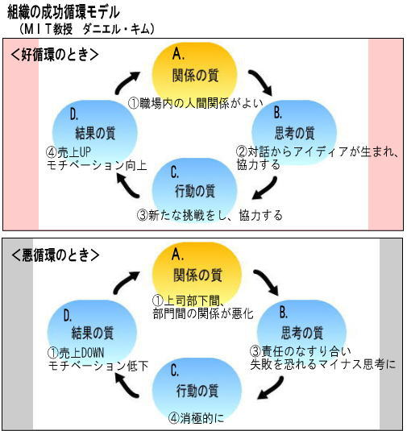
組織が「上手く行く」循環とは…
良い成果が集まる
良い成果が生まれる
良い行動が起きる
良い対話や発案がある
良い関係にある
良い人がいる

